Slide 1


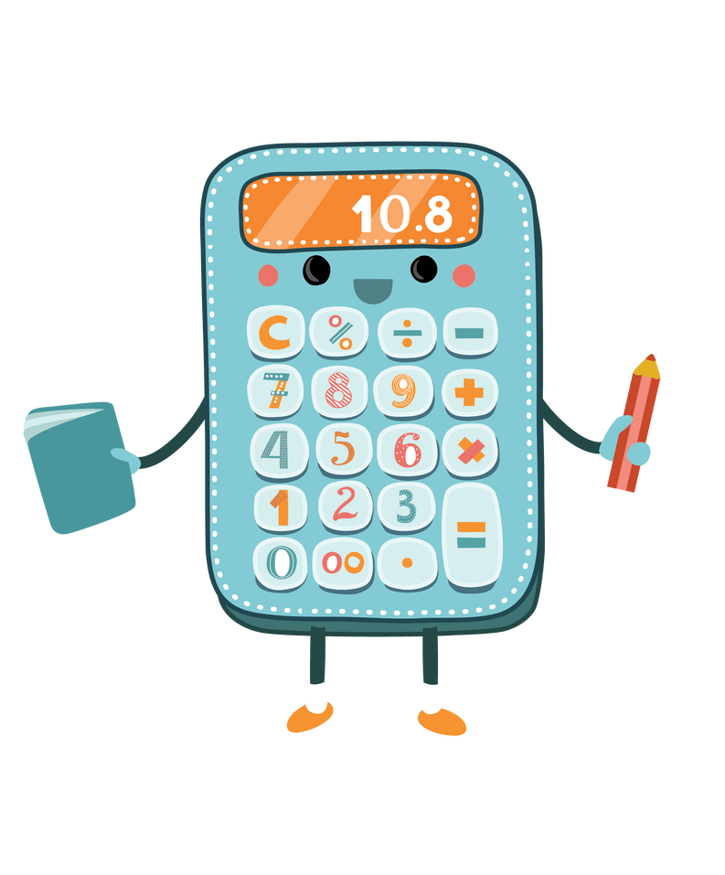

4
6
5
Biểu thức đại số
2
0
1
3
Tính giá trị của biểu thức khi biết giá trị của biến
8
7
9

Slide 2

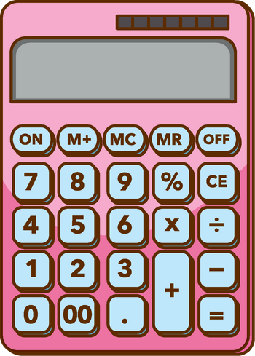

Nội dung bài học
  Biểu thức đại số là gì?
  Cách tính giá trị biểu thức
  Bài tập thực hành
Mẹo
  Cẩn thận dấu âm khi thay số âm!
  Khi không chắc – Thay thử số vào kiểm tra!
  Luôn đơn giản hóa biểu thức trước khi thay số

Slide 3
0
5
Mục tiêu bài học
6
1
  Hiểu được khái niệm biến số và biểu thức đại số.
2
7
  Biết cách tính giá trị của biểu thức khi biết giá trị của biến.
3
8
  Áp dụng kiến thức vào các bài toán đơn giản.
4
9

Slide 4
1. Biểu thức đại số là gì?
Là một biểu thức gồm các con số, biến và phép toán (cộng, trừ, nhân, chia).
📌 Ví dụ:
  x+2x + 2x+2
  3a−5b3a - 5b3a−5b
  x2+y2\frac{x}{2} + y^22x​+y2

Slide 5
0
5
2. Cách tính giá trị biểu thức
6
1
Bước 1
Bước 2
2
Thay số vào biểu thức
Tính toán theo thứ tự
7
Thay giá trị của biến đã cho vào đúng vị trí trong biểu thức.
📌 Ví dụ: A=3x+1 biết x=2x
→ Thay: A=3×2+1
Làm phép nhân, cộng/trừ theo đúng quy tắc.
📌 Tiếp tục: A=6+1=7
3
8
4
9

Slide 6










Dặn dò
  Ôn lại cách thay số vào biểu thức.
  Làm bài tập trang… (SGK).
  Chuẩn bị bài sau: Đơn thức – Đa thức.

